Slide 1
МБДОУ г. Иркутска детский сад № 36
Дидактическое пособие
«Логокуб» в работе с детьми с ТНР»
Подготовила: Чикишева Н.Н. воспитатель

Slide 2
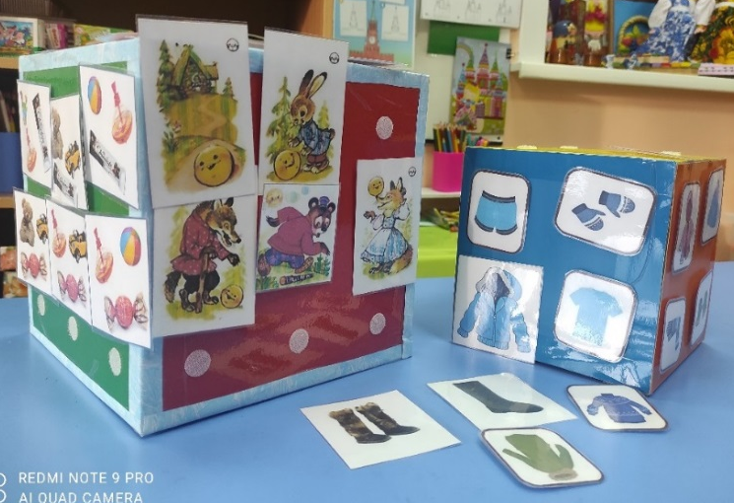
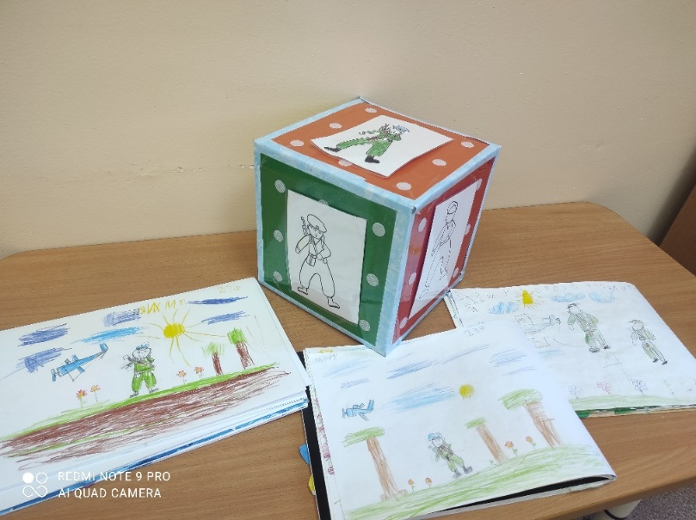
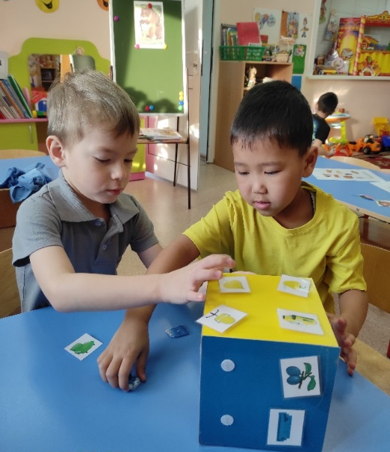
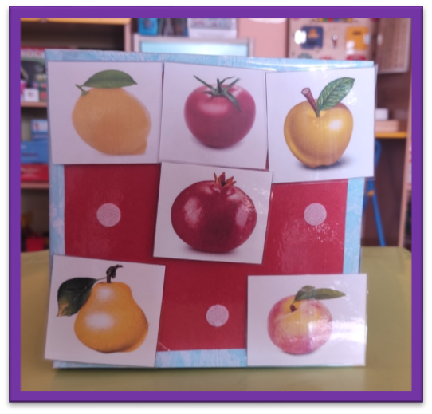
Логокуб – многофункциональное нетрадиционное дидактическое пособие для детей 3-7 лет.
Цель игрового пособия: развитие всех компонентов речевой системы: лексико-грамматического строя речи, фонематического восприятия, звукопроизношения, слоговой структуры слова, связной речи, познавательных процессов, а также развитие зрительного восприятия, формы и цвета.

Slide 3
Задачи работы с дидактическим пособием Логокуб:
Создать эмоционально положительное настроение.
Развивать интерес и побуждение к действиям.
Формировать представления о предметах: сравнивать по свойствам и признакам .
формировать умение чередовать предметы по цвету, размеру, форме.
Развивать мелкую моторику рук:
Формировать навык совместного выполнения задания:
Формировать и активизировать словарь ребенка:
Развивать восприятие: зрительное, осязательное.
Развивать наглядно – действенное, образное мышление, внимание, память, воображение.
Развивать умение понимать количественную характеристику совокупностей из отдельных предметов (один, много, ни одного).

Slide 4
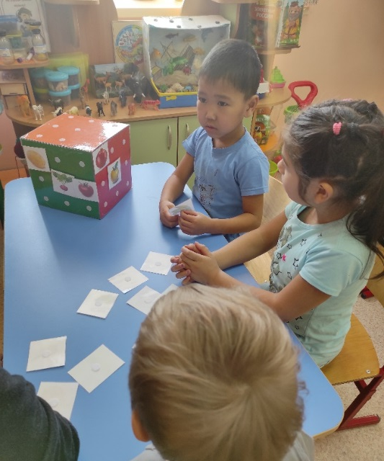
Дидактическая игра «Подбери по цвету»
Цель: закреплять представление о цвете, учить использовать в речи детей качественные прилагательные.
Ход игры: педагог предлагает ребенку выбрать из предложенных картинок те картинки, которые будут такого же цвета, что и грань куба, назвать их по цвету и прикрепить к соответствующей грани куба.
Дидактическая игра «Подбери по форме»
Цель: закреплять представления детей о геометрических фигурах.
Ход игры: педагог размещает на каждой грани куба в планке-кармане предметные картинки по одной лексической теме. По углам куба расположены картинки-схемы геометрических фигур (круг, квадрат, овал, треугольник и т.п.). Предлагает ребенку выбрать по форме картинки, которые похожи на геометрические фигуры и прикрепить их к граням куба.

Slide 5
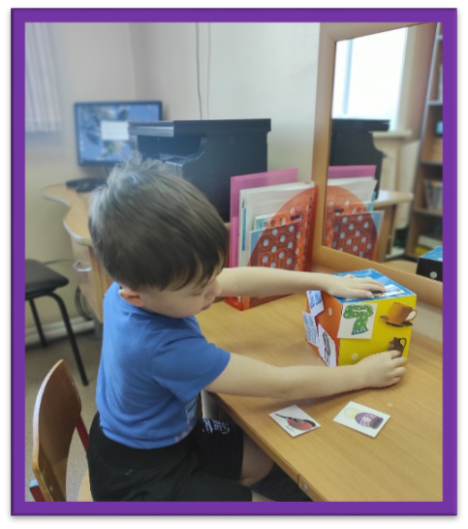
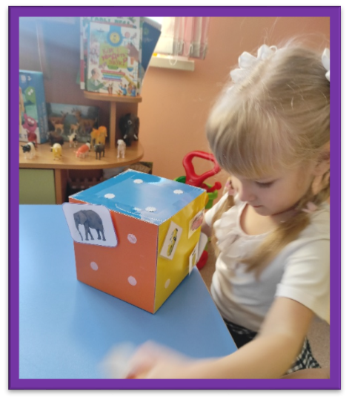
Дидактическая игра «Определи первый звук в слове»
Цель игры: упражнять детей в выделении первого звука в слове.
Ход игры: перед началом игры педагог размещает на грани куба в планке-кармане предметные картинки по одной теме. В центре грани помещает букву. Затем дает задание: выбрать из предложенных картинок те картинки, в названии которых слышится первый заданный звук и прикрепить ее на грань с соответствующей буквой.
Дидактическая игра «Раздели слово»
Цель игры: упражнять детей в умении делить слово на слоги.
Ход игры: перед началом игры педагог прикрепляет к четырем граням куба карточки-схемы с одной, двумя, тремя, четырьмя полосками. В планке-кармане размещает предметные картинки по заданной лексической теме. Затем дает задание: на грань с одной полоской прикрепить картинки с предметами, в названии которых один слог или одна часть слова; к другой грани – те, в названии которых два слога или две части слова и т.д. За правильное выполненное задание ребенок получает фишку или смайлик.

Slide 6
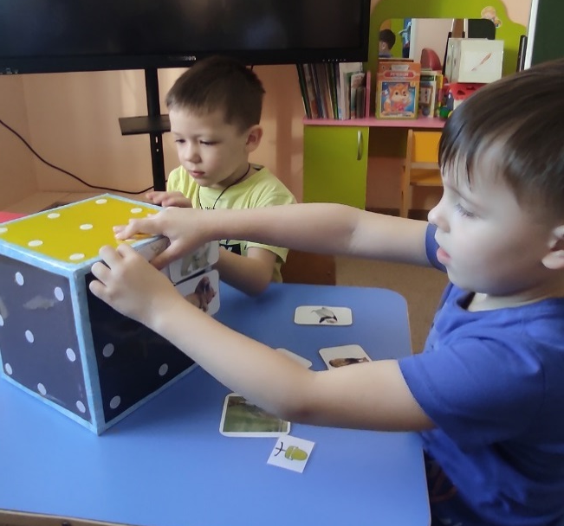
Дидактическая игра «Назови предметы и обобщи»
Цель: расширять, обогащать словарь детей и закреплять в речи обобщающие понятия.
Ход игры: перед началом игры педагог располагает в планке-кармане предметные картинки по лексической теме. Затем дает задание: назвать каждую картинку и расположить их на грани. После этого, просит ребенка назвать все картинки одним словом.
В усложненном варианте, в игре могут участвовать сразу четыре ребенка по четырем лексическим темам, у каждого своя грань куба. Педагог предлагает каждому ребенку по очереди достать из планки-кармана предметные картинки, назвать их, прикрепить к своей грани куба, а затем обобщить.

